Slide 1
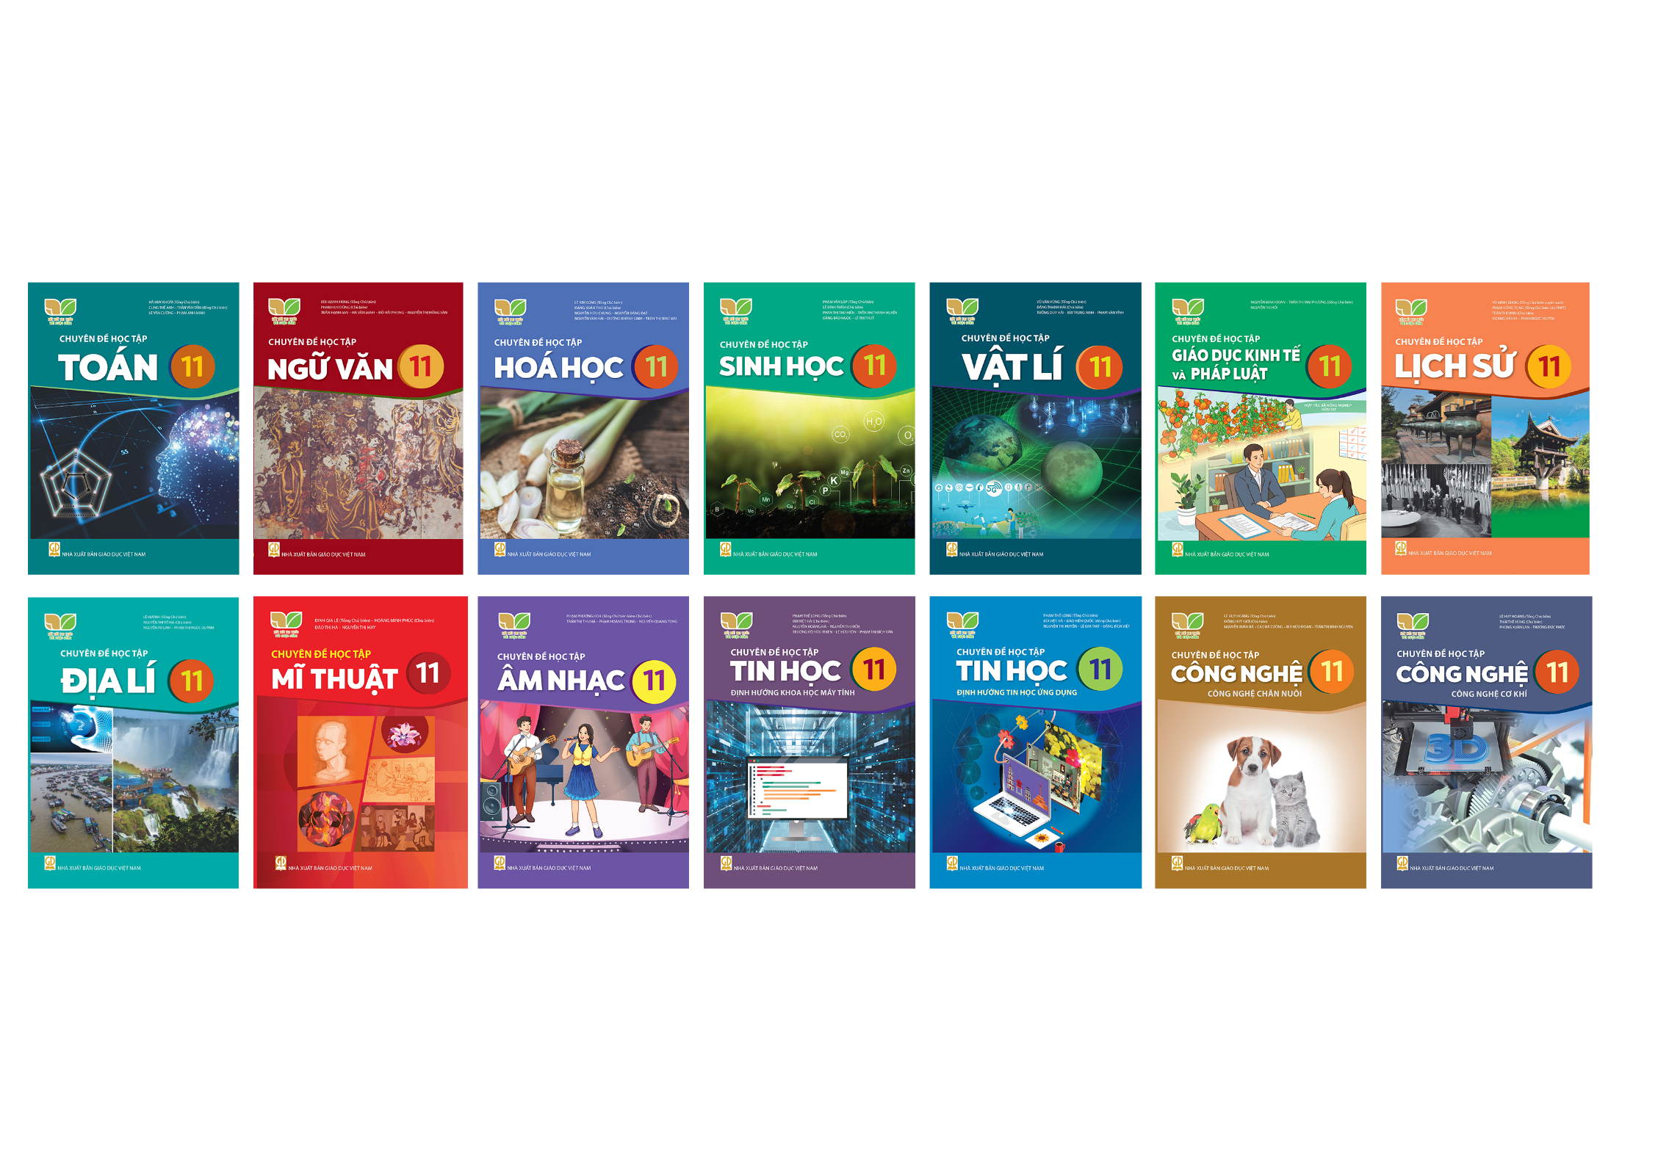
TẬP HUẤN GIÁO VIÊN SỬ DỤNG SÁCH GIÁO KHOA TOÁN 11
BỘ SÁCH GIÁO KHOA
KẾT NỐI TRI THỨC VỚI CUỘC SỐNG
LỚP 11

Slide 2
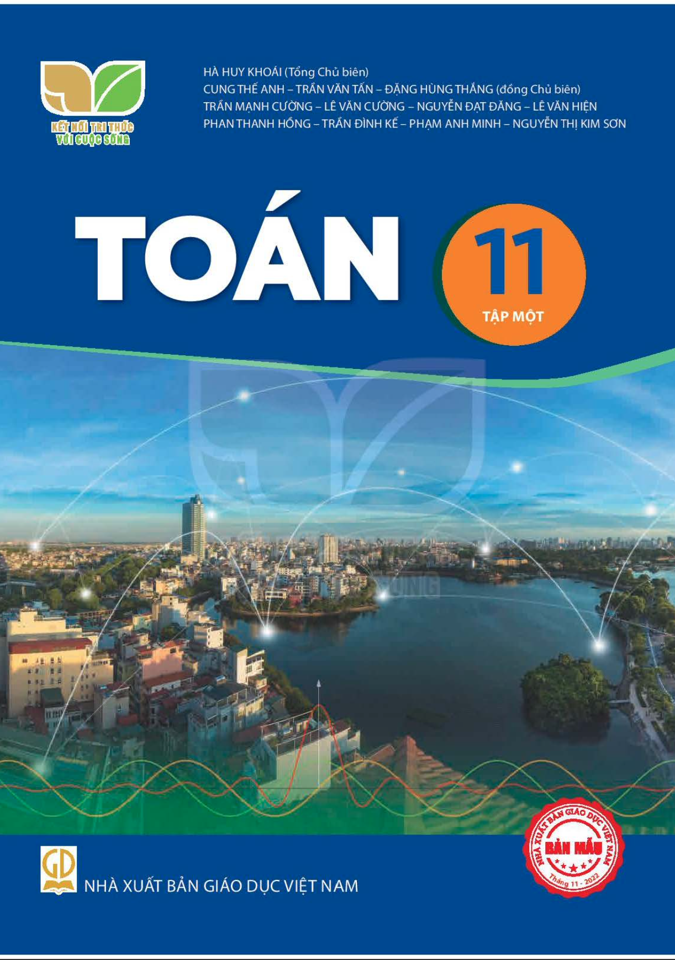
SÁCH GIÁO KHOA TOÁN 11
TỔNG CHỦ BIÊN: Hà Huy Khoái
ĐỒNG CHỦ BIÊN: Cung Thế Anh, Trần Văn Tấn, Đặng Hùng Thắng
TÁC GIẢ: Trần Mạnh Cường, Lê Văn Cường, Nguyễn Đạt Đăng, Lê Văn Hiện, Phan Thanh Hồng, Trần Đình Kế, Phạm Anh Minh, Nguyễn Thị Kim Sơn
132 trang
112 trang
SGK Toán 11 (thời lượng là 105 tiết) là phần bắt buộc, chung cho mọi học sinh.

Slide 3
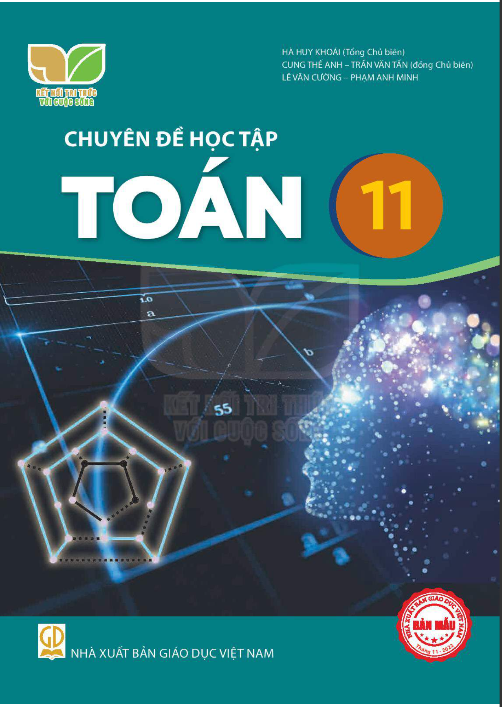
CHUYÊN ĐỀ HỌC TẬP TOÁN 11
TỔNG CHỦ BIÊN: Hà Huy Khoái
ĐỒNG CHỦ BIÊN: Cung Thế Anh, Trần Văn Tấn
TÁC GIẢ: Lê Văn Cường, Phạm Anh Minh
84 trang
Chuyên đề học tập Toán 11 (thời lượng 35 tiết) là phần lựa chọn của HS (thường dành cho những HS theo định hướng khoa học tự nhiên và công nghệ).

Slide 4
NỘI DUNG BÁO CÁO
I. Những điểm mới nổi bật của bộ sách Toán 11
Tinh thần, mục tiêu của Chương trình mới môn Toán
Mục đích biên soạn, đối tượng sử dụng của bộ sách
Nội dung, cấu trúc bài học và những ưu điểm đặc trưng của bộ sách
Tài liệu hỗ trợ cho giảng dạy và học tập
II. Kiểm tra đánh giá môn Toán theo định hướng tiếp cận phẩm chất, năng lực
III. Tổ chức thực hiện các hoạt động thực hành trải nghiệm trong SGK Toán 11
IV. Phân phối chương trình gợi ý, tiến trình tổ chức các đơn vị bài học. Phân tích tiết dạy minh hoạ

Slide 5
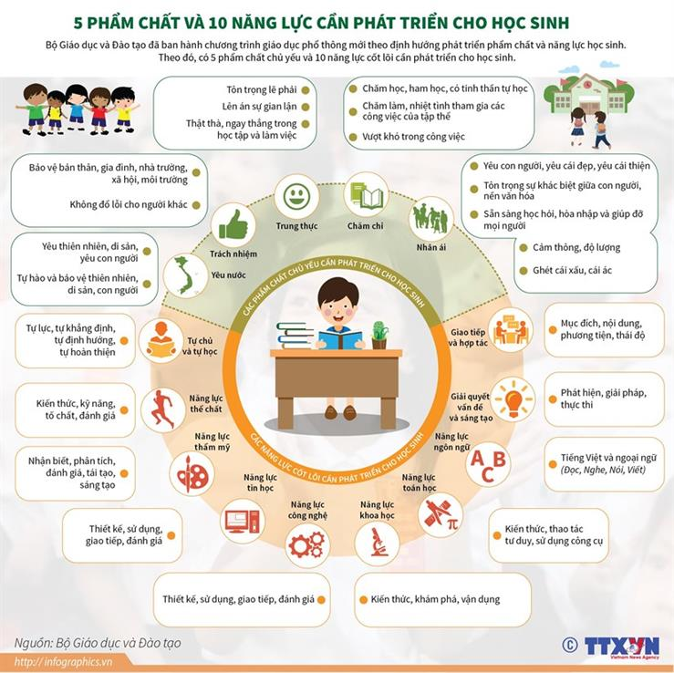

Slide 6
I
NHỮNG ĐIỂM MỚI NỔI BẬT CỦA BỘ SÁCH TOÁN 11
1
TINH THẦN, MỤC TIÊU của CHƯƠNG TRÌNH
Tinh thần của Chương trình GDPT môn Toán năm 2018:
Bảo đảm tính tinh giản, thiết thực, hiện đại.
Bảo đảm tính thống nhất, sự nhất quán và phát triển liên tục.
Bảo đảm tính tích hợp và phân hoá.
Bảo đảm tính mở.

Slide 7
1
TINH THẦN, MỤC TIÊU của CHƯƠNG TRÌNH
Mục tiêu của Chương trình GDPT môn Toán năm 2018:
Hình thành và phát triển năng lực toán học.
Góp phần hình thành và phát triển ở học sinh các phẩm chất chủ yếu và năng lực chung theo các mức độ phù hợp với môn học, cấp học.
Có kiến thức, kĩ năng toán học phổ thông, cơ bản, thiết yếu; phát triển khả năng giải quyết vấn đề có tính tích hợp liên môn; tạo cơ hội để học sinh được trải nghiệm, áp dụng toán học vào thực tiễn.
Có hiểu biết về sự hữu ích của toán học đối với từng ngành nghề liên quan để làm cơ sở định hướng nghề nghiệp, cũng như có đủ năng lực để tự tìm hiểu những vấn đề liên quan đến toán học trong suốt cuộc đời.

Slide 8
2
MỤC ĐÍCH BIÊN SOẠN và ĐỐI TƯỢNG SỬ DỤNG
Mục đích biên soạn: Cụ thể hoá Chương trình giáo dục phổ thông môn Toán năm 2018 của Bộ Giáo dục và Đào tạo; làm tài liệu giáo khoa học tập môn Toán 11 dùng trong các trường THPT.
Đối tượng sử dụng: Giáo viên, học sinh lớp 11 trên toàn quốc, các cơ quan quản lí giáo dục và các đối tượng quan tâm.

Slide 9
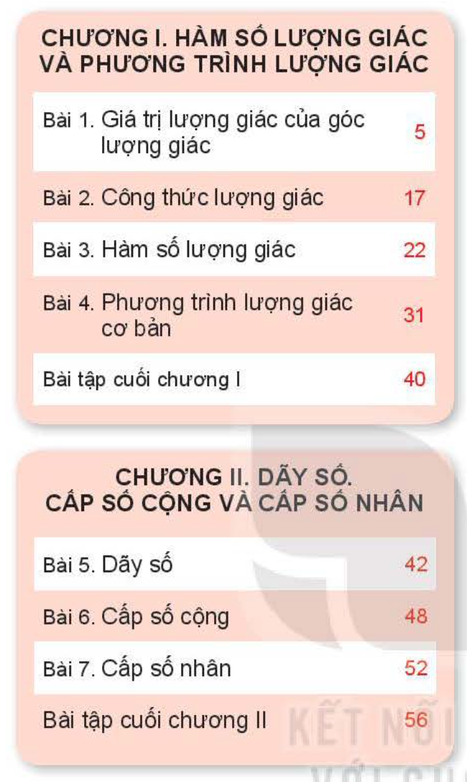
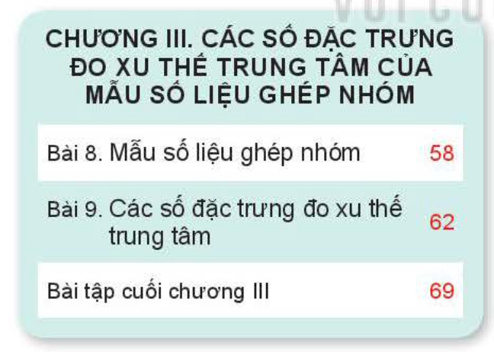
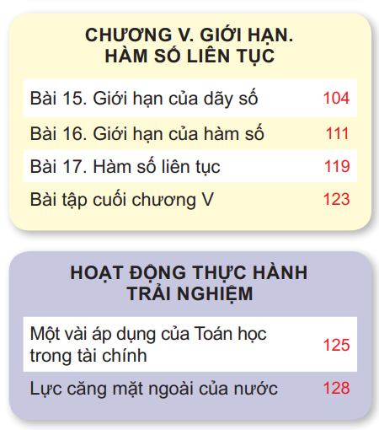
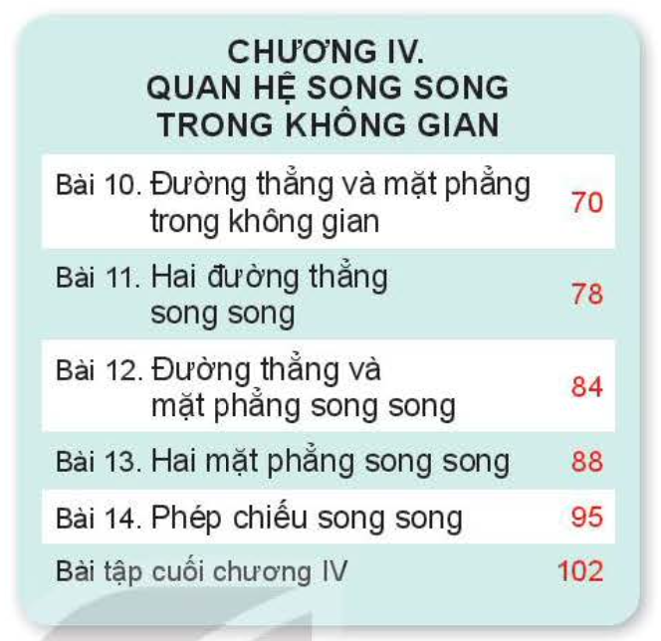
3
NỘI DUNG của BỘ SÁCH
SGK TOÁN 11 TẬP MỘT

Slide 10
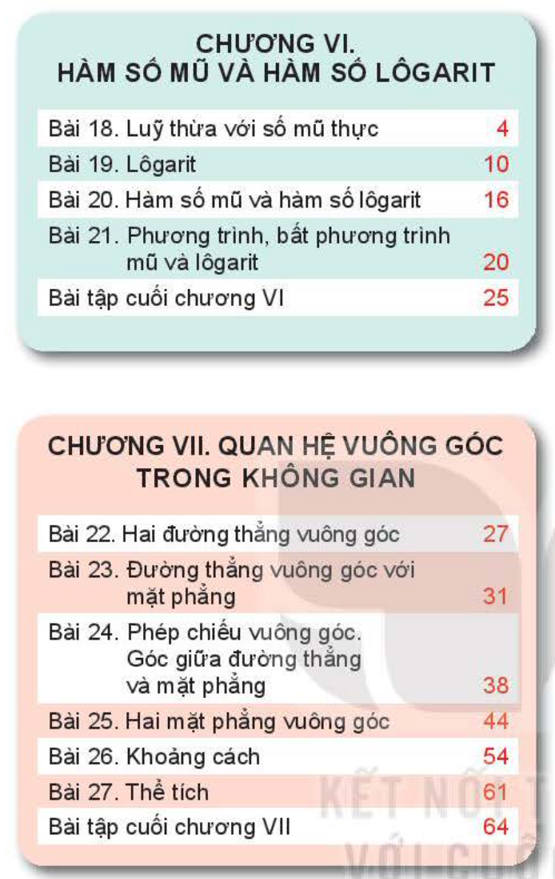
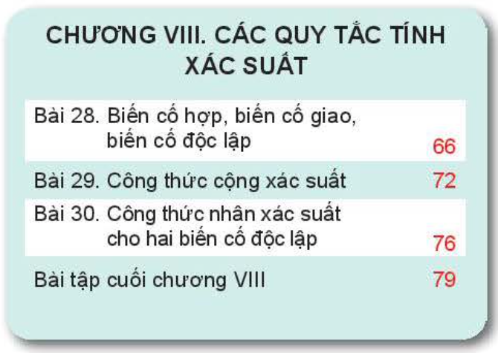
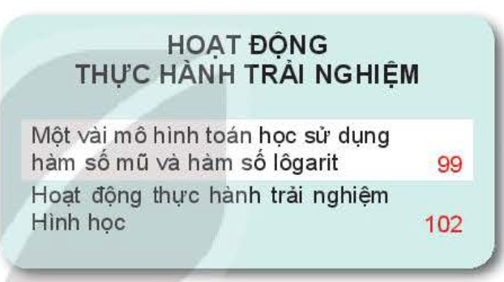
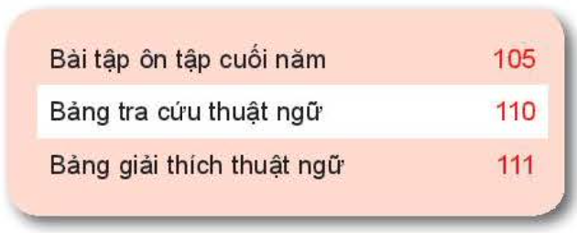
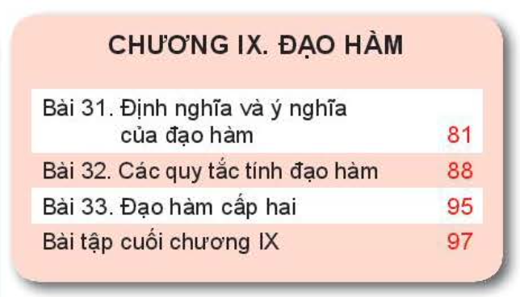
3
NỘI DUNG của BỘ SÁCH
SGK TOÁN 11 TẬP HAI

Slide 11
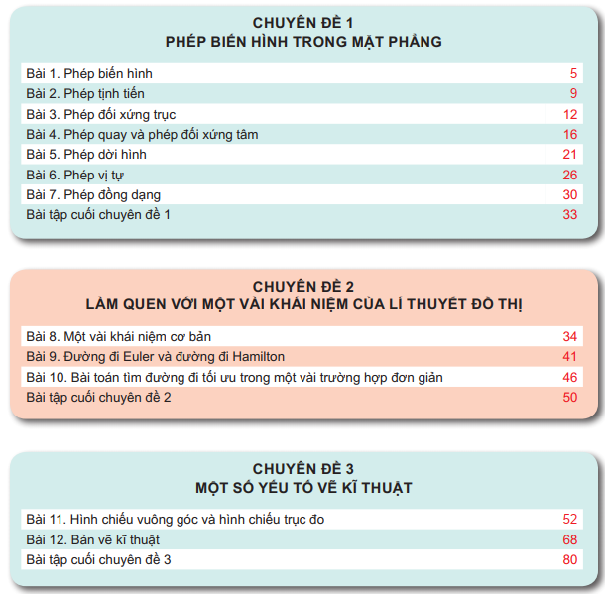
3
NỘI DUNG của BỘ SÁCH
CHUYÊN ĐỀ HỌC TẬP TOÁN 11 (35 tiết)

Slide 12
II – NỘI DUNG của BỘ SÁCH
Một số điểm khác biệt so với SGK Toán 11 hiện hành
3
Mạch Đại số và Giải tích
Nội dung | Chương trình và SGK Toán 11 hiện hành | Chương trình 2018 và SGK Toán 11 KN
Lượng giác | Trình bày cả ở lớp 10 (Giá trị lượng giác của góc lượng giác, Các công thức biến đổi) và ở lớp 11 (Hàm số lượng giác, Phương trình lượng giác) | Trình bày toàn bộ ở lớp 11. Giảm nhẹ nhiều yếu tố hàn lâm, nhấn mạnh đến ứng dụng của hàm số lượng giác trong thực tiễn.
Dãy số. Cấp số cộng và cấp số nhân | Được trình bày một cách hệ thống, chặt chẽ; các công thức được chứng minh chặt chẽ bằng phương pháp quy nạp. | Giảm nhẹ một số yếu tố hàn lâm. Nhấn mạnh đến ứng dụng của dãy số trong thực tiễn.
Giới hạn. Hàm số liên tục | Được trình bày một cách hệ thống và khá đầy đủ. | Giảm nhẹ một số yếu tố hàn lâm và những bài tập thuần tuý toán. Nhấn mạnh đến ứng dụng của giới hạn trong những vấn đề thực tiễn.
Hàm số mũ và hàm số lôgarit | Không có (Trình bày ở lớp 12) | Trình bày ở lớp 11. Các bài tập thuần tuý toán được giảm nhẹ nhiều về mức độ. Nhấn mạnh đến ứng dụng của hàm số mũ và lôgarit trong thực tiễn.
Đạo hàm | Được trình bày một cách hệ thống và khá đầy đủ. | Trình bày cả công thức tính đạo hàm của hàm số mũ và hàm số lôgarit

Slide 13
II – NỘI DUNG của BỘ SÁCH
Một số điểm khác biệt so với SGK Toán 11 hiện hành
3
Mạch Hình học và Đo lường
Nội dung | Chương trình và SGK Toán 11 hiện hành | Chương trình 2018 và SGK Toán 11KN
Hình học không gian | - Được trình bày một phần ở lớp 11 và một phần ở lớp 12. | - Trình bày trọn vẹn ở phần Hình học lớp 11.
 | - Các nội dung được trình bày tương đối chặt chẽ, phần lớn các định lí đều có chứng minh. Quan hệ vuông góc trong không gian được trình bày dựa trên kiến thức về vectơ trong không gian. | - Việc trình bày giảm nhẹ nhiều tính hàn lâm (không có các nội dung Khối đa diện tổng quát, các mặt tròn xoay; giảm nhẹ nhiều chứng minh thuần tuý toán). Trình bày trực tiếp quan hệ vuông góc trong không gian, không thông qua vectơ.
 | - Chủ yếu là các bài tập thuần tuý toán, ít bài tập vận dụng thực tế. | - Tăng cường những bài tập vận dụng vào thực tiễn (ở mức độ đơn giản).
Phép biến hình trong mặt phẳng | Trình bày trong SGK Hình học 11. | Trình bày trong Chuyên đề học tập Toán 11. Giảm nhẹ những yếu tố hàn lâm, thuần tuý toán, nhấn mạnh đến ứng dụng thực tiễn.

Slide 14
II – NỘI DUNG của BỘ SÁCH
Một số điểm khác biệt so với SGK Toán 11 hiện hành
3
Mạch Thống kê và Xác suất
Nội dung | Chương trình và SGK Toán 11 hiện hành | Chương trình 2018 và SGK Toán 11KN
Thống kê | Không có | Giới thiệu các số đặc trưng đo xu thế trung tâm của của mẫu số liệu ghép nhóm. Là phần nối tiếp của nội dung Thống kê ở lớp 10.
Xác suất | Trình bày trọn vẹn nội dung Xác suất của toàn bộ chương trình Toán THPT cũ. | Trình bày các công thức tính xác suất: công thức cộng, công thức nhân. Là phần nối tiếp của nội dung Xác suất ở lớp 10.

Slide 15
II – NỘI DUNG của BỘ SÁCH
Một số điểm khác biệt so với SGK Toán 11 hiện hành
3
Nội dung Thực hành và Trải nghiệm
Chương trình và SGK Toán 11 hiện hành | Chương trình 2018 và SGK Toán 11KN
Không có | Có 7 tiết (chiếm khoảng 7% thời lượng). Thiết kế một chuỗi các hoạt động thực hành trải nghiệm và đặt ở cuối mỗi tập sách. Các nội dung: + Tìm hiểu một vài áp dụng của Toán học trong tài chính + Tìm hiểu về lực căng mặt ngoài của nước + Một vài mô hình toán học sử dụng hàm số mũ và hàm số lôgarit + Một số nội dung cho hoạt động trải nghiệm hình học

Slide 16
II – NỘI DUNG của BỘ SÁCH
Một số điểm khác biệt so với SGK Toán 11 hiện hành
3
Chuyên đề học tập Toán 11
Nội dung | Chương trình và SGK Toán 11 hiện hành | Chương trình 2018 và Chuyên đề học tập Toán 11 KN
Phép biến hình trong mặt phẳng | Trình bày một cách khá hệ thống và đầy đủ ở SGK Hình học 11 | Giảm nhẹ tính hàn lâm (không yêu cầu HS sử dụng được phép biến hình như là công cụ giải các bài toán hình học).
Làm quen với một vài yếu tố của Lí thuyết đồ thị | Không có | Trình bày một số khái niệm cơ bản của Lí thuyết đồ thị, đường đi Euler, đường đi Hamilton và giới thiệu thuật toán tìm đường đi tối ưu trong những trường hợp đơn giản.
Một số yếu tố của vẽ kĩ thuật | Không có | Trình bày một số nguyên tắc cơ bản của vẽ kĩ thuật, cách đọc thông tin và cách vẽ một số bản vẽ kĩ thuật đơn giản gắn với phép chiếu song song và phép chiếu vuông góc.

Slide 17
4
III – CẤU TRÚC SÁCH
CẤU TRÚC CHƯƠNG
Tên chương và giới thiệu
Bài học (từ 2 đến 6 bài)
Bài tập cuối chương:
A. Trắc nghiệm: Bài tập trắc nghiệm củng cố kiến thức
B. Tự luận: Bài tập tự luận vận dụng kiến thức, rèn luyện kĩ năng
Cấu trúc của mỗi chuyên đề, bài học trong Chuyên đề học tập Toán 11 cũng tương tự như cấu trúc chương, bài học trong SGK Toán 11

Slide 18
4
4
IV – CẤU TRÚC BÀI HỌC
4
4
Tên bài học và phần định hướng
Mở đầu bài học
Các mục (mỗi mục gồm một hoặc một vài đơn vị kiến thức)
Bài tập cuối bài học (ở mức độ cơ bản, số lượng vừa phải)
Em có biết? (cấu phần động, bổ sung thông tin liên quan đến bài học)

Slide 19
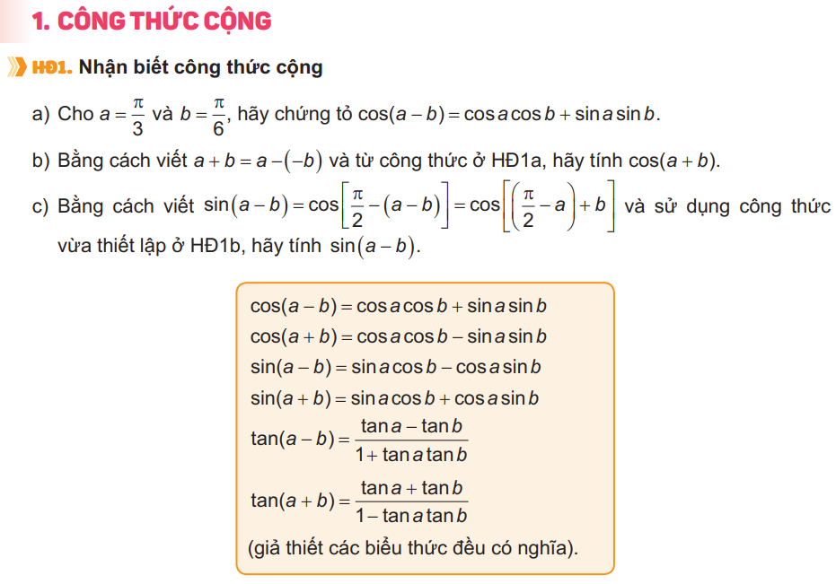
CẤU TRÚC CỦA MỖI ĐƠN VỊ KIẾN THỨC
Hoạt động hình thành kiến thức
Khung kiến thức

Slide 20
Ví dụ mẫu
Luyện tập
Vận dụng

Slide 21
Chức năng của từng cấu phần trong mỗi bài học
Chức năng | Cấu phần | Đặc điểm
Khởi động | Tình huống mở đầu bài học | Đưa ra tình huống làm nảy sinh nhu cầu học tập, thường là một bài toán thực tế đại diện hay đôi khi là một đoạn dẫn nhập
Hình thành kiến thức, kĩ năng | Hoạt động hình thành kiến thức | Giúp HS khám phá kiến thức thông qua các hoạt động được chia thành từng bước vừa sức, để đi đến Khung kiến thức
 | Khung kiến thức | Trình bày các kiến thức mang tính lí thuyết của bài học mà HS sau đó được phép sử dụng
 | Ví dụ | HS có thể học ở các ví dụ về phương pháp và cách trình bày để hình thành và rèn luyện kĩ năng tương ứng.
Củng cố kiến thức, rèn luyện kĩ năng | Luyện tập | Rèn luyện kĩ năng cơ bản gắn với đơn vị kiến thức đang học, tình huống tương tự ví dụ trước đó, để HS tự luyện tập trên lớp
 | Thực hành | Rèn luyện kĩ năng sử dụng công cụ, phương tiện học Toán
Phát triển kiến thức, nâng cao kĩ năng, phát triển năng lực | Vận dụng | Vận dụng mang tính thực tế được đưa ra để HS giải quyết sau khi đã trau dồi kiến thức và kĩ năng. Giúp HS phát triển năng lực toán học, nói riêng là năng lực mô hình hoá toán học và năng lực giải quyết vấn đề toán học

Slide 22
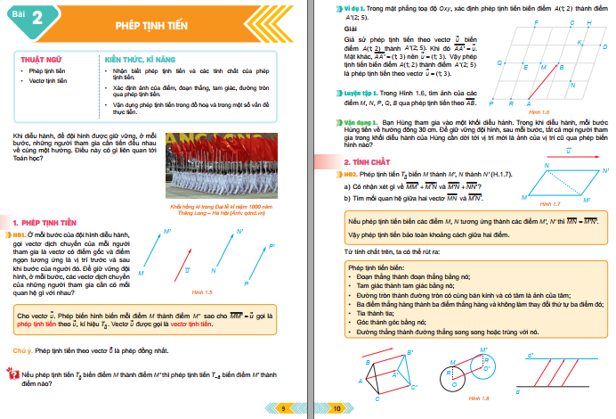

Slide 23
CẤU TRÚC BÀI HỌC (hỗ trợ đổi mới phương pháp dạy học, kiểm tra đánh giá)
Theo định hướng phát triển phẩm chất và năng lực cho học sinh, thể hiện rõ sự tích hợp nội môn và liên môn, bảo đảm tính phân hoá. Có nhiều ví dụ, bài tập thể hiện rõ ứng dụng của toán học trong các khoa học khác cũng như trong thực tiễn.
Được thiết kế theo hình thức hoạt động, đảm bảo đủ bốn bước lên lớp: Mở đầu, Kiến thức mới, Luyện tập, Vận dụng.
Hỗ trợ GV đổi mới phương pháp dạy học và tổ chức các hoạt động trên lớp.
Các cấu phần trong bài học được thiết kế theo hình thức hoạt động của HS mà GV có vai trò hướng dẫn và tổ chức hoạt động. Do đó, GV có nhiều cơ hội để đánh giá năng lực và kết quả học tập của HS theo hình thức đánh giá thường xuyên, HS có nhiều cơ hội phát triển năng lực toán học.

Slide 24
5
V – NHỮNG ƯU ĐIỂM ĐẶC TRƯNG của BỘ SÁCH
Bộ sách Toán 11 đáp ứng đầy đủ các tiêu chuẩn của SGK mới
Bám sát Chương trình giáo dục phổ thông môn Toán năm 2018, cụ thể hoá các yêu cầu cần đạt trong Chương trình môn Toán lớp 11; đảm bảo tinh thần tinh giản, thiết thực, hiện đại của Chương trình môn Toán.
Theo định hướng phát triển năng lực và phẩm chất cho học sinh, thể hiện rõ sự tích hợp nội môn và liên môn, đảm bảo tính tích hợp và phân hoá.
Tuân thủ các quy định chung về tiêu chuẩn SGK của Bộ Giáo dục và Đào tạo.
Sách in bốn màu, hình ảnh đẹp, sinh động, hấp dẫn, kết hợp hài hoà kênh chữ và kênh hình. Khổ sách 19x26,5 cm.

Slide 25
5
V – NHỮNG ƯU ĐIỂM ĐẶC TRƯNG của BỘ SÁCH
2. Các bài học trong sách được xây dựng theo hướng cho HS đi từ các vấn đề của cuộc sống đến các kiến thức toán học, sau đó quay lại giải quyết các vấn đề của cuộc sống:
Chú trọng phát triển các thành tố của năng lực toán học, đặc biệt là năng lực mô hình hoá toán học và năng lực giải quyết vấn đề toán học.
Có nhiều ví dụ, bài tập thể hiện rõ ứng dụng của toán học trong các khoa học khác cũng như trong thực tiễn. Mục Em có biết? cung cấp ngắn gọn cho HS những thông tin bổ ích và thú vị liên quan tới nội dung học.
Thể hiện tư tưởng chủ đạo xuyên suốt là “Kết nối tri thức với cuộc sống”.

Slide 26
5
V – NHỮNG ƯU ĐIỂM ĐẶC TRƯNG của BỘ SÁCH
Sách được thiết kế gần gũi, sát thực với hoạt động dạy và học của GV và HS, cấu trúc cấu phần trong bài học được sử dụng phát huy các ưu điểm sau:
Giảm thời gian chuẩn bị bài giảng cho GV;
Tạo cơ hội tốt cho GV đổi mới phương pháp dạy học;
Góp phần cùng với GV tạo ra sự hứng thú học tập cho HS;
Thân thiện, hỗ trợ cho HS tự học;
Tạo nhiều cơ hội cho HS phát triển năng lực toán học.

Slide 27
5
V – NHỮNG ƯU ĐIỂM ĐẶC TRƯNG của BỘ SÁCH
Sách hỗ trợ tốt cho GV trong việc lập kế hoạch dạy học và kiểm tra đánh giá
Kiểm tra đánh giá kết quả học tập môn Toán được quy định rõ tại Thông tư 22/2021/TT-BGDĐT. SGK Toán 11 đã dành thời gian 14 tiết cho việc ôn tập và kiểm tra theo quy định đó.
Mỗi tập sách gồm các chương đan xen cả ba mạch kiến thức là Đại số-Giải tích, Hình học và Thống kê-Xác suất, các chương tương đối ngắn làm cho HS không bị nhàm chán. Thời lượng của mỗi tập sách phù hợp với thực tế giảng dạy ở các nhà trường (Tập 1: 54 tiết; Tập 2: 51 tiết). Đồng thời cấu trúc này tạo điều kiện thuận lợi cho việc lập Kế hoạch dạy học và thiết kế các bài kiểm tra đánh giá định kì.
Các cấu phần đều được thiết kế theo hình thức hoạt động của HS mà GV có vai trò hướng dẫn và tổ chức hoạt động. Trong quá trình đó, GV có nhiều cơ hội để đánh giá năng lực và kết quả học tập của HS theo hình thức đánh giá thường xuyên.

Slide 28
Từ nội dung kiến thức đến phương pháp sư phạm, từ cấu trúc bài học đến thiết kế mĩ thuật, bộ sách TOÁN 11 – Kết nối tri thức với cuộc sống luôn phấn đấu thực hiện phương châm xuyên suốt là:
HỌC SINH THÍCH HỌC
GIÁO VIÊN DỄ SỬ DỤNG

Slide 29
6
VI – TÀI LIỆU HỖ TRỢ GIẢNG DẠY VÀ HỌC TẬP
Sách giáo viên giúp hướng dẫn giáo viên sử dụng hiệu quả sách giáo khoa và xây dựng kế hoạch dạy học.
Sách bài tập cung cấp thêm hệ thống câu hỏi, bài tập chọn lọc cho học sinh và giáo viên.
Để học tốt Toán 11 cung cấp gợi ý và hướng dẫn giải chi tiết cho tất cả các bài tập trong phần Luyện tập, Vận dụng trong bài học và Bài tập cuối bài học trong SGK Toán 11 và hệ thống bài tập bổ sung chọn lọc.

Slide 30
6
VI – TÀI LIỆU HỖ TRỢ GIẢNG DẠY VÀ HỌC TẬP
Hỗ trợ học liệu điện tử trên website hanhtrangso.nxbgd.vn
Hỗ trợ tập huấn giáo viên trên website taphuan.nxbgd.vn
Trang facebook Sách giáo khoa "Kết nối Tri thức với Cuộc sống"
Nhóm facebook SGK TOÁN 101112 - Kết nối TTVCS

Slide 31
II
KIỂM TRA ĐÁNH GIÁ MÔN TOÁN THEO ĐỊNH HƯỚNG TIẾP CẬN PHẨM CHẤT, NĂNG LỰC
Kiểm tra đánh giá kết quả học tập môn Toán được quy định rõ tại Thông tư 22/2021/TT-BGDĐT. Theo đó, đánh giá thường xuyên được thực hiện thông qua: hỏi – đáp, viết, thuyết trình, thực hành, thí nghiệm, sản phẩm học tập (mỗi học kì lấy 4 đầu điểm); đánh giá định kì (giữa kì và đánh giá cuối kì) được thực hiện thông qua: bài kiểm tra (trên giấy hoặc trên máy tính), bài thực hành, dự án học tập (lấy 2 đầu điểm).
Điểm kiểm tra của Chuyên đề học tập được tính như một điểm đánh giá thường xuyên của môn học.

Slide 32
II
KIỂM TRA ĐÁNH GIÁ MÔN TOÁN THEO ĐỊNH HƯỚNG TIẾP CẬN PHẨM CHẤT, NĂNG LỰC
Năng lực là gì?
Theo OECD: Năng lực là khả năng đáp ứng một cách hiệu quả những yêu cầu phức hợp trong một bối cảnh cụ thể.
Theo CT GDPT 2018: Năng lực là thuộc tính cá nhân được hình thành, phát triển nhờ tố chất sẵn có và quá trình học tập, rèn luyện, cho phép con người huy động tổng hợp các kiến thức, kĩ năng và các thuộc tính cá nhân khác như hứng thú, niềm tin, ý chí, ... thực hiện thành công một loại hoạt động nhất định, đạt kết quả mong muốn trong những điều kiện cụ thể.

Slide 33
II
KIỂM TRA ĐÁNH GIÁ MÔN TOÁN THEO ĐỊNH HƯỚNG TIẾP CẬN PHẨM CHẤT, NĂNG LỰC
Đánh giá kết quả học tập theo định hướng tiếp cận năng lực cần chú trọng vào khả năng vận dụng sáng tạo tri thức trong những tình huống ứng dụng khác nhau. Hay nói cách khác, đánh giá theo năng lực là đánh giá kiến thức, kĩ năng và thái độ trong những bối cảnh có ý nghĩa.
Không có mâu thuẫn giữa đánh giá năng lực và đánh giá kiến thức, kĩ năng; đánh giá năng lực được coi là bước phát triển cao hơn so với đánh giá kiến thức, kĩ năng. Để chứng minh học sinh có năng lực ở một mức độ nào đó, phải tạo cơ hội cho học sinh được giải quyết vấn đề trong tình huống mang tính thực tiễn.

Slide 34
II
KIỂM TRA ĐÁNH GIÁ MÔN TOÁN THEO ĐỊNH HƯỚNG TIẾP CẬN PHẨM CHẤT, NĂNG LỰC
Vận dụng kết hợp nhiều hình thức đánh giá, nhiều phương pháp đánh giá và vào những thời điểm thích hợp.
Đánh giá quá trình (hay đánh giá thường xuyên): đi liền với tiến trình hoạt động học tập của học sinh, tránh tách rời giữa quá trình dạy học và quá trình đánh giá, bảo đảm mục tiêu đánh giá vì sự tiến bộ trong học tập của học sinh.
Đánh giá định kì (hay đánh giá tổng kết): đánh giá việc thực hiện các mục tiêu học tập.

Slide 35
II
KIỂM TRA ĐÁNH GIÁ MÔN TOÁN THEO ĐỊNH HƯỚNG TIẾP CẬN PHẨM CHẤT, NĂNG LỰC
Đánh giá năng lực học sinh thông qua các bằng chứng biểu hiện kết quả đạt được trong quá trình thực hiện các hành động của học sinh. Tiến trình đánh giá gồm các bước cơ bản như: xác định mục đích đánh giá; xác định bằng chứng cần thiết; lựa chọn các phương pháp, công cụ đánh giá thích hợp; thu thập bằng chứng; giải thích bằng chứng và đưa ra nhận xét.
Chú trọng việc lựa chọn phương pháp, công cụ đánh giá các thành tố của năng lực toán học.

Slide 36
II
V – KIỂM TRA ĐÁNH GIÁ MÔN TOÁN THEO ĐỊNH HƯỚNG PHÁT TRIỂN PHẨM CHẤT, NĂNG LỰC
Một trong những mục tiêu chủ yếu của Chương trình giáo dục phổ thông môn Toán năm 2018 là hình thành và phát triển năng lực toán học, bao gồm các thành tố cốt lõi sau:
Năng lực tư duy và lập luận toán học
Năng lực mô hình hoá toán học
Năng lực giải quyết vấn đề toán học
Năng lực giao tiếp toán học
Năng lực sử dụng các công cụ, phương tiện học toán
Qua đó, góp phần hình thành và phát triển ở học sinh các phẩm chất chủ yếu và năng lực chung theo các mức độ phù hợp theo quy định của Chương trình tổng thể.

Slide 37
2. Năm năng lực
Năng lực toán học
Năng lực tư duy và lập luận toán học, thể hiện qua:
Thực hiện được các thao tác tư duy như: so sánh, phân tích, tổng hợp, đặc biệt hoá, khái quát hoá, tương tự hoá, quy nạp, diễn dịch.
Chỉ ra được chứng cứ, lí lẽ và biết lập luận hợp lí trước khi kết luận.
Giải thích hoặc điều chỉnh được cách thức giải quyết vấn đề về phương diện toán học.

Slide 38
Năng lực toán học
Năng lực mô hình hóa toán học thể hiện qua ba bước:
Xác định được mô hình toán học (gồm công thức, phương trình, bảng biểu, đồ thị, ...) cho tình huống xuất hiện trong bài toán thực tiễn.
Giải quyết được những vấn đề toán học trong mô hình được thiết lập.
Thể hiện và đánh giá được lời giải trong ngữ cảnh thực tế và cải tiến được mô hình nếu cách giải quyết không phù hợp.

Slide 39
Năng lực toán học
Năng lực giải quyết vấn đề toán học thể hiện qua:
Nhận biết, phát hiện được vấn đề cần giải quyết bằng toán học.
Lựa chọn, đề xuất được cách thức, giải pháp giải quyết vấn đề.
Sử dụng được kiến thức, kĩ năng toán học tương thích để giải quyết vấn đề đặt ra.
Đánh giá được giải pháp đề ra và khái quát hóa được cho vấn đề tương tự.

Slide 40
Năng lực toán học
Năng lực giao tiếp toán học thể hiện qua:
Nghe hiểu, đọc hiểu và ghi chép được các thông tin toán học.
Trình bày, diễn đạt (nói hoặc viết) được các nội dung, ý tưởng, giải pháp toán học trong sự tương tác với người khác.
Sử dụng được hiệu quả ngôn ngữ toán học (chữ số, chữ cái, kí hiệu, biểu đồ, đồ thị, các liên kết lôgic, ...) kết hợp với ngôn ngữ thông thường hoặc động tác hình thể khi trình bày, giải thích và đánh giá các ý tưởng toán học.
Thể hiện được sự tự tin khi trình bày, diễn đạt, nêu câu hỏi, thảo luận, tranh luận các nội dung toán học.

Slide 41
Năng lực toán học
Năng lực sử dụng công cụ, phương tiện học toán:
Nhận biết được tên gọi, tác dụng, quy cách sử dụng, cách thức bảo quản đồ dùng, dụng cụ trực quan, phương tiện khoa học công nghệ.
Sử dụng được các công cụ, phương tiện học toán, đặc biệt là phương tiện khoa học công nghệ để tìm tòi, khám phá và giải quyết vấn đề toán học (phù hợp với đặc điểm nhận thức lứa tuổi).
Nhận biết được các ưu điểm, hạn chế của những công cụ, phương tiện hỗ trợ để có cách sử dụng hợp lí.

Slide 42
Đánh giá năng lực tư duy và lập luận toán học
Ví dụ 1 (Tìm nghiệm của PT lượng giác trong đoạn cho trước)
[BT 1.29, SGK Toán 11, Tập 1, tr. 40]

Slide 43
Đánh giá năng lực tư duy và lập luận toán học
Ví dụ 2 (Vận dụng sơ đồ hình cây, quy tắc cộng và quy tắc nhân xác suất để tính xác suất) [BT 8.25, SGK Toán 11, Tập 2, tr. 80]

Slide 44
Đánh giá năng lực tư duy và lập luận toán học
Ví dụ 3 (Tính khoảng cách trong Hình học) [BT 7.22, SGK Toán 11, Tập 2, tr. 59]

Slide 45
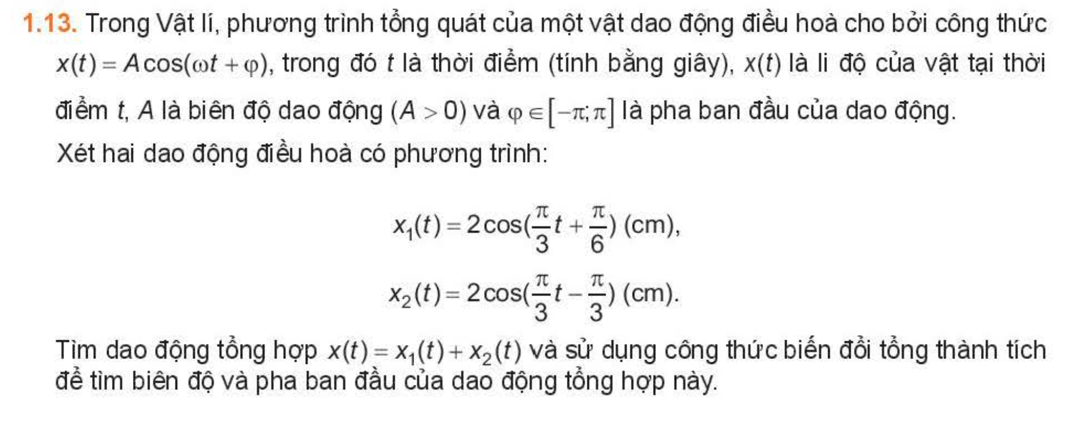
Đánh giá năng lực mô hình hoá toán học và năng lực giải quyết vấn đề toán học
Ví dụ 1 (Xác định biên độ và pha ban đầu của dao động tổng hợp)
[BT 1.13, SGK Toán 11, Tập 1, tr. 21]

Slide 46
Đánh giá năng lực mô hình hoá toán học và năng lực giải quyết vấn đề toán học
Ví dụ 2 (Thiết lập dãy số cho bằng hệ thức truy hồi để mô tả số tiền còn nợ sau n lần trả góp) [BT 2.7, SGK Toán 11, Tập 1, tr. 47]

Slide 47
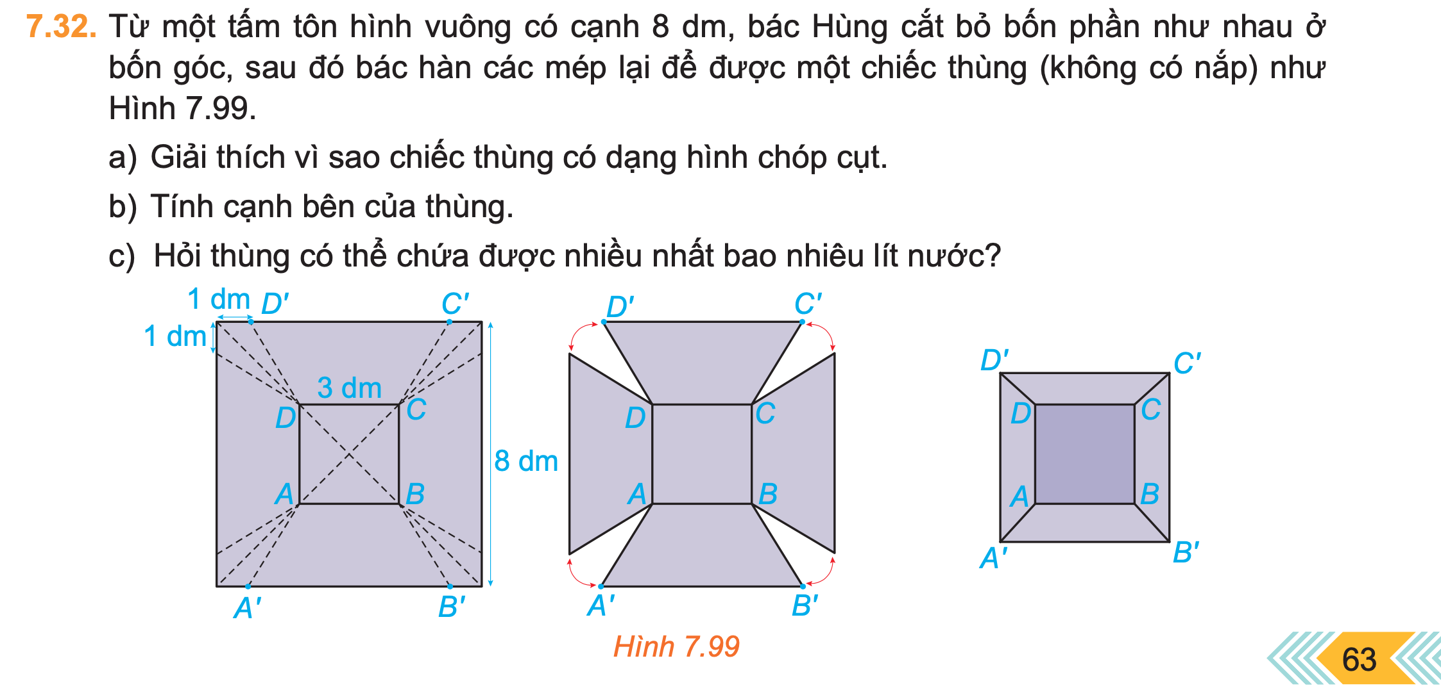
Đánh giá năng lực mô hình hoá toán học và năng lực giải quyết vấn đề toán học
Ví dụ 3 (Vận dụng thực tế) [BT 7.32, SGK Toán 11, Tập 2, tr. 63]

Slide 48
Đánh giá năng lực mô hình hoá toán học và năng lực giải quyết vấn đề toán học
Ví dụ 4 (Vận dụng thực tế của khái niệm tiếp tuyến)
[Vận dụng, SGK Toán 11, Tập 2, tr. 85]

Slide 49
Đánh giá năng lực giao tiếp toán học:
+ Sử dụng đúng thuật ngữ toán học;
+ Đọc thông tin từ hình vẽ, bảng biểu;
+ Phát hiện sai lầm trong lập luận hoặc trong lời giải; …
Ví dụ 1 (Sử dụng đúng thuật ngữ) [BT 2.24, SGK Toán 11, Tập 1, tr. 56]

Slide 50
Đánh giá năng lực giao tiếp toán học:
+ Sử dụng đúng thuật ngữ toán học;
+ Đọc thông tin từ hình vẽ, bảng biểu;
+ Phát hiện sai lầm trong lập luận hoặc trong lời giải; …
Ví dụ 2 (Đọc thông tin từ đồ thị) [BT 6.34, SGK Toán 11, Tập 2, tr. 25]

Slide 51
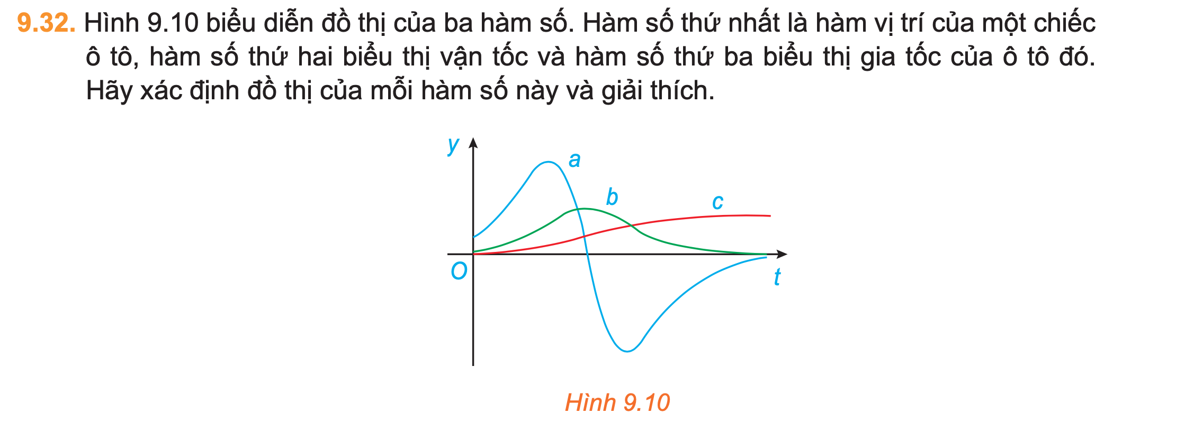
Đánh giá năng lực giao tiếp toán học:
+ Sử dụng đúng thuật ngữ toán học;
+ Đọc thông tin từ hình vẽ, bảng biểu;
+ Phát hiện sai lầm trong lập luận hoặc trong lời giải; …
Ví dụ 3 (Đọc thông tin từ đồ thị) [BT 9.32, SGK Toán 11, Tập 2, tr. 98]

Slide 52
Đánh giá năng lực giao tiếp toán học:
+ Sử dụng đúng thuật ngữ toán học;
+ Đọc thông tin từ hình vẽ, bảng biểu;
+ Phát hiện sai lầm trong lập luận hoặc trong lời giải; …
Ví dụ 4 (Phát hiện sai lầm trong lập luận) [BT 6.21d, SGK Toán 11, Tập 2, tr. 24]
Để giải phương trình $\log_{3}\left(x^{2}−3x+2\right)=\log_{3}\left(2x−4\right),$bạn Thanh trình bày lời giải như sau:
$$\log_{3}\left(x^{2}−3x+2\right)=\log_{3}\left(2x−4\right)⟺x^{2}−3x+2=2x−4$$
$$⟺\left(x−1\right)\left(x−2\right)=2\left(x−2\right)⟺\left(x−2\right)\left(x−3\right)=0⟺x=2 hoặc x=3.$$
Vậy phương trình đã cho có hai nghiệm là $x=2$ và $x=3.$
Em có đồng ý với kết quả của bạn Thanh không? Hãy giải thích.

Slide 53
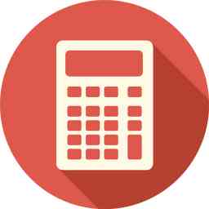
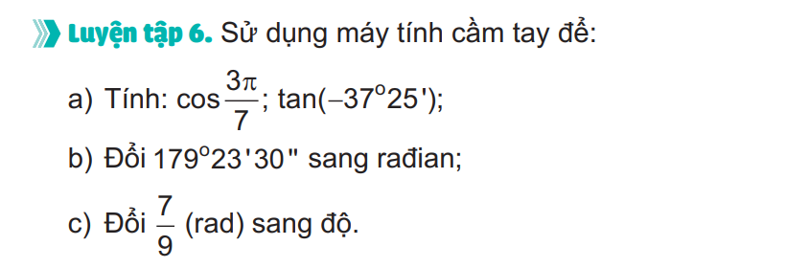
Đánh giá năng lực sử dụng công cụ, phương tiện học toán:
+ Sử dụng máy tính cầm tay (hỗ trợ cho việc tính toán)
+ Sưu tầm, tìm kiếm thông tin trên Internet và các nguồn khác để thực hiện các dự án
học tập (chẳng hạn tìm hiểu lịch sử toán học, ứng dụng của toán học trong thực tiễn), …
Ví dụ 1 (Sử dụng máy tính cầm tay để tính toán)
[Luyện tập 6, SGK Toán 11, Tập 1, tr. 13]

Slide 54
Đánh giá năng lực sử dụng công cụ, phương tiện học toán:
+ Sử dụng máy tính cầm tay
+ Sưu tầm, tìm kiếm thông tin trên Internet và các nguồn khác để thực hiện các dự án
học tập (chẳng hạn tìm hiểu lịch sử toán học, ứng dụng của toán học trong thực tiễn), …
Ví dụ 2 (Dự án học tập nhỏ) [Có thể tham khảo thêm các chủ đề gợi ý trong phần Thực hành trải nghiệm]
a) Một vài áp dụng của toán học trong tài chính
- Công thức lãi kép và các biến thể của nó;
- Áp dụng: Bài toán gửi tiết kiệm tích luỹ; bài toán vay trả góp.
b) Tìm hiểu một số mô hình toán học sử dụng hàm số mũ
Mô hình tăng trưởng không giới hạn; mô hình tăng trưởng logistic;
Mô hình suy giảm cấp mũ;
Định luật Newton về làm lạnh.

Slide 55
Đánh giá năng lực sử dụng công cụ, phương tiện học toán:
+ Sử dụng máy tính cầm tay
+ Sưu tầm, tìm kiếm thông tin trên Internet và các nguồn khác để thực hiện các dự án
học tập (chẳng hạn tìm hiểu lịch sử toán học, ứng dụng của toán học trong thực tiễn), …
Ví dụ 3 (Tìm hiểu về lịch sử ra đời và ứng dụng của đạo hàm)
Tìm hiểu về lịch sử ra đời của khái niệm đạo hàm:
+ Đóng góp của Newton và Leibniz;
+ Đóng góp của Cauchy và Weierstrass trong việc chính xác hoá các khái niệm.
Tìm hiểu về ứng dụng của đạo hàm trong các bài toán thực tiễn:
+ Xác định tiếp tuyến của đường cong;
+ Xác định vận tốc tức thời của một chuyển động;
+ Xác định tốc độ thay đổi tức thời của một đại lượng biến thiên và ứng dụng trong kinh tế (hàm chi phí biên, hàm lợi nhuận biên, …)

Slide 56
Một số phương thức thi môn Toán phổ biến hiện nay:
Kì thi tốt nghiệp THPT: 100% trắc nghiệm (50 câu hỏi, 90 phút).
Kì thi đánh giá năng lực của ĐHQG Hà Nội: Thi trên máy tính.
+ Phần 1. Tư duy định lượng (50 câu hỏi, 75 phút): Có 35 câu trắc nghiệm nhiều lựa chọn, 15 câu trả lời ngắn điền đáp số.
+ Phần 2. Tư duy định tính (50 câu hỏi, 60 phút).
+ Phần 3. Khoa học (50 câu hỏi, 60 phút): Có 47 câu trắc nghiệm nhiều lựa chọn, 3 câu trả lời ngắn điền đáp số.

Slide 57
Kì thi đánh giá năng lực của ĐHQG TP Hồ Chí Minh (150 phút):
+ Phần 1. Ngôn ngữ (40 câu hỏi): Tiếng Việt: 1-20; Tiếng Anh: 21-40.
+ Phần 2. Toán học, tư duy lôgic, phân tích số liệu (30 câu hỏi): 41-70.
+ Phần 3. Giải quyết vấn đề (50 câu hỏi): 71-120.
Kì thi đánh giá tư duy của Trường ĐHBK Hà Nội:
+ Năm 2021, 2022: Phần Toán và Đọc hiểu (120 phút) có 35 câu Đọc hiểu (2,5 điểm); 25 câu trắc nghiệm Toán (5,0 điểm); 2 bài tự luận Toán (2,5 điểm); Phần Khoa học tự nhiên (90 phút); Phần Tiếng Anh (60 phút).
+ Năm 2023: Bài thi đánh giá tư duy gồm 3 phần, thi trắc nghiệm trên máy tính (Toán: 60 phút; Đọc hiểu: 30 phút; Giải quyết vấn đề: 60 phút)
Bài thi đánh giá năng lực của Trường ĐHSP Hà Nội (90 phút): 70% trắc nghiệm, 30% tự luận (90 phút).
Kì thi chung của các trường của Bộ Công an (90 phút): 100% tự luận (90 phút).

Slide 58
KIỂM TRA ĐÁNH GIÁ ĐỊNH KÌ
Cấu trúc gợi ý cho bài kiểm tra giữa kì, cuối kì:
Thời gian làm bài: 90 phút.
Kết hợp giữa tự luận và trắc nghiệm
Trắc nghiệm: 70% (35 câu)
Tự luận: 30% (ưu tiên những bài tập ứng dụng thực tế)
Cần xây dựng ma trận các yêu cầu cần đạt và cấp độ phát triển năng lực toán học theo đúng quy định của Chương trình.
(Có thể tham khảo các bài kiểm tra mẫu trong cuốn Để học tốt Toán 11)

Slide 59
TỔ CHỨC VÀ THỰC HIỆN CÁC HOẠT ĐỘNG THỰC HÀNH TRẢI NGHIỆM TRONG MÔN TOÁN
III
Một trong điểm mới nổi bật của Chương trình giáo dục phổ thông môn Toán năm 2018 là dành 7% thời lượng (khoảng 7 tiết ở mỗi lớp THPT) cho các hoạt động thực hành và trải nghiệm môn Toán.
Mục đích của các Hoạt động thực hành và trải nghiệm: Tạo cơ hội để HS được trải nghiệm, vận dụng Toán học vào thực tiễn; tạo lập sự kết nối giữa các ý tưởng toán học, giữa Toán học với thực tiễn, giữa Toán học với các môn học và hoạt động giáo dục khác, đặc biệt là để thực hiện giáo dục STEM.
Qua đó, góp phần hình thành và phát triển ở học sinh các phẩm chất chủ yếu và năng lực chung theo các mức độ phù hợp theo quy định của Chương trình tổng thể.

Slide 60
TỔ CHỨC VÀ THỰC HIỆN CÁC HOẠT ĐỘNG THỰC HÀNH TRẢI NGHIỆM TRONG MÔN TOÁN
III
SGK Toán 11 đã thiết kế sẵn một số hoạt động thực hành trải nghiệm gợi ý ở cuối mỗi tập sách.
Các kiểu hoạt động thực hành trải nghiệm chính:
1) Sử dụng phần mềm toán học
Sử dụng GeoGebra:
+ Vẽ đồ thị hàm số lượng giác, hàm số mũ, hàm số lôgarit;
+ Vẽ các hình không gian;
+ Tìm hàm số biểu diễn số liệu dạng bảng (bài toán nội suy);
+ Tính các tứ phân vị của mẫu số liệu ghép nhóm.
Sử dụng phần mềm bảng tính trong Thống kê: Tính toán các số liệu đặc trưng của một mẫu số liệu.

Slide 61
III
TỔ CHỨC VÀ THỰC HIỆN CÁC HOẠT ĐỘNG THỰC HÀNH TRẢI NGHIỆM TRONG MÔN TOÁN
Các kiểu hoạt động thực hành trải nghiệm chính:
2) Tìm hiểu về ứng dụng của Toán học trong tài chính:
Tìm hiểu về công thức lãi kép và các biến thể của nó;
Áp dụng: Gửi tiết kiệm tích luỹ, vay trả góp.
3) Thực hành đo đạc, tính toán trong Hình học:
Thực hành đo đạc thực tế; tính toán diện tích, thể tích;
Gấp giấy, tạo lập các hình không gian.

Slide 62
III
TỔ CHỨC VÀ THỰC HIỆN CÁC HOẠT ĐỘNG THỰC HÀNH TRẢI NGHIỆM TRONG MÔN TOÁN
Các kiểu hoạt động thực hành trải nghiệm chính:
4) Tìm hiểu về một số phương pháp toán học có nhiều ứng dụng trong thực tế:
Một số mô hình toán học sử dụng hàm số mũ và hàm số lôgarit:
+ Mô hình tăng trưởng tự do;
+ Phương pháp dùng Carbon-14 để xác định tuổi của cổ vật;
+ Thang đo lôgarit: Thang đo pH (đo tính acid), thang độ Richter (đo cường độ của động đất), thang đo decibel (đo mức cường độ âm).

Slide 63
III
TỔ CHỨC VÀ THỰC HIỆN CÁC HOẠT ĐỘNG THỰC HÀNH TRẢI NGHIỆM TRONG MÔN TOÁN (5/5)
Một vài lưu ý khi tổ chức các hoạt động thực hành trải nghiệm:
Các chủ đề trong SGK chỉ là gợi ý, GV có thể lựa chọn chủ đề khác phù hợp và cũng không nhất thiết thực hiện tất cả.
Có thể tổ chức vào tiết học bình thường trên lớp, trong buổi hoạt động ngoại khoá hoặc buổi sinh hoạt chuyên đề của tổ chuyên môn.
Khuyến khích phát triển các chủ đề gợi ý trong sách thành các chủ đề giáo dục STEM phù hợp.
STEM: S=Science (Khoa học); T=Technology (Công nghệ); E=Engineering (Kĩ thuật); M=Mathematics (Toán học).
Một dự án đang triển khai của VIASM: Một số chủ đề thực hành trải nghiệm trong môn Toán theo định hướng giáo dục STEM

Slide 64
IV
V – PHÂN PHỐI CHƯƠNG TRÌNH GỢI Ý, TIẾN TRÌNH TỔ CHỨC CÁC ĐƠN VỊ BÀI HỌC
Phân phối chương trình gợi ý cho SGK Toán 11
Chương trình Giáo dục phổ thông môn Toán 2018 quy định thời lượng Toán 11 (phần bắt buộc) gồm 105 tiết, phân bổ như sau:
44% cho mạch Đại số (46 tiết = 39 tiết + 7 tiết ÔTKT),
35% cho mạch Hình học và Đo lường (37 tiết = 32 tiết + 5 tiết ÔTKT),
14% cho mạch Xác suất và Thống kê (15 tiết = 13 tiết + 2 tiết ÔTKT),
7% cho Thực hành và Trải nghiệm (7 tiết).
(Mỗi học kì SGK dành 7 tiết cho ôn tập, kiểm tra đánh giá định kì (giữa kì: 3 tiết, cuối kì: 4 tiết)).
Dưới đây là Phân phối chương trình gợi ý của nhóm tác giả.

Slide 65
Tên chương | Tên bài | Số tiết
TẬP MỘT (54 tiết)
CHƯƠNG I. HÀM SỐ LƯỢNG GIÁC VÀ PHƯƠNG TRÌNH LƯỢNG GIÁC (10 tiết) | Bài 1. Giá trị lượng giác của góc lượng giác | 3
 | Bài 2. Công thức lượng giác | 2
 | Bài 3. Hàm số lượng giác | 2
 | Bài 4. Phương trình lượng giác cơ bản | 2
 | Bài tập cuối chương I | 1
CHƯƠNG II. DÃY SỐ. CẤP SỐ CỘNG VÀ CẤP SỐ NHÂN (7 tiết) | Bài 5. Dãy số | 2
 | Bài 6. Cấp số cộng | 2
 | Bài 7. Cấp số nhân | 2
 | Bài tập cuối chương II | 1
CHƯƠNG III. CÁC SỐ ĐẶC TRƯNG ĐO XU THẾ TRUNG TÂM CỦA MẪU SỐ LIỆU GHÉP NHÓM (4 tiết) | Bài 8. Mẫu số liệu ghép nhóm | 1
 | Bài 9. Các số đặc trưng đo xu thế trung tâm | 2
 | Bài tập cuối chương III | 1
 | Ôn tập và kiểm tra giữa kì I | 3
CHƯƠNG IV. QUAN HỆ SONG SONG TRONG KHÔNG GIAN (15 tiết) | Bài 10. Đường thẳng và mặt phẳng trong không gian | 3
 | Bài 11. Hai đường thẳng song song | 3
 | Bài 12. Đường thẳng và mặt phẳng song song | 2
 | Bài 13. Hai mặt phẳng song song | 4
 | Bài 14. Phép chiếu song song | 2
 | Bài tập cuối chương IV | 1
CHƯƠNG V. GIỚI HẠN. HÀM SỐ LIÊN TỤC (7 tiết) | Bài 15. Giới hạn của dãy số | 2
 | Bài 16. Giới hạn của hàm số | 2
 | Bài 17. Hàm số liên tục | 2
 | Bài tập cuối chương V | 1
HOẠT ĐỘNG THỰC HÀNH TRẢI NGHIỆM (4 tiết) | Một vài áp dụng của Toán học trong tài chính | 2
 | Lực căng mặt ngoài của nước | 2
 | Ôn tập và kiểm tra cuối kì I | 4

Slide 66
Tên chương | Tên bài | Số tiết
TẬP HAI (51 tiết)
CHƯƠNG VI. HÀM SỐ MŨ VÀ HÀM SỐ LÔGARIT (8 tiết) | Bài 18. Luỹ thừa với số mũ thực | 2
 | Bài 19. Lôgarit | 2
 | Bài 20. Hàm số mũ và hàm số lôgarit | 1
 | Bài 21. Phương trình, bất phương trình mũ và lôgarit | 2
 | Bài tập cuối chương VI | 1
CHƯƠNG VII. QUAN HỆ VUÔNG GÓC TRONG KHÔNG GIAN (17 tiết) | Bài 22. Hai đường thẳng vuông góc | 2
 | Bài 23. Đường thẳng vuông góc với mặt phẳng | 3
 | Bài 24. Phép chiếu vuông góc. Góc giữa đường thẳng và mặt phẳng | 2
 | Bài 25. Hai mặt phẳng vuông góc | 4
 | Bài 26. Khoảng cách | 3
 | Bài 27. Thể tích | 2
 | Bài tập cuối chương VII | 1
 | Ôn tập và kiểm tra giữa kì II | 3
CHƯƠNG VIII. CÁC QUY TẮC TÍNH XÁC SUẤT (9 tiết) | Bài 28. Biến cố hợp, biến cố giao, biến cố độc lập | 3
 | Bài 29. Công thức cộng xác suất | 3
 | Bài 30. Công thức nhân xác suất cho hai biến cố độc lập | 2
 | Bài tập cuối chương VIII | 1
CHƯƠNG IX. ĐẠO HÀM (7 tiết) | Bài 31. Định nghĩa và ý nghĩa của đạo hàm | 2
 | Bài 32. Các quy tắc tính đạo hàm | 3
 | Bài 33. Đạo hàm cấp hai | 1
 | Bài tập cuối chương IX | 1
HOẠT ĐỘNG THỰC HÀNH TRẢI NGHIỆM (3 tiết) | Một vài mô hình toán học sử dụng hàm số mũ và hàm số lôgarit | 1
 | Hoạt động thực hành trải nghiệm Hình học | 2
 | Ôn tập và kiểm tra cuối kì II | 4

Slide 67
IV
V – PHÂN PHỐI CHƯƠNG TRÌNH GỢI Ý, TIẾN TRÌNH TỔ CHỨC CÁC ĐƠN VỊ BÀI HỌC
2. Phân phối chương trình cho Chuyên đề học tập Toán 11 (35 tiết)
Về mặt chuyên môn, cần lưu ý:
Chuyên đề Phép biến hình trong mặt phẳng (CĐ1) và chuyên đề Làm quen với một vài khái niệm của Lí thuyết đồ thị (CĐ2): có thể học vào bất cứ thời điểm nào trong năm học.
Chuyên đề Một số yếu tố vẽ kĩ thuật (CĐ3): cần học sau khi học xong nội dung tương ứng về Hình học (phép chiếu song song, phép chiếu vuông góc) trong SGK Toán 11 (nên xếp vào HK2).
Chuyên đề dành 03 tiết cho ôn tập, kiểm tra đánh giá chuyên đề.
Dưới đây là Phân phối chương trình gợi ý của nhóm tác giả.

Slide 68
Tên chuyên đề | Tên bài | Số tiết
CHUYÊN ĐỀ 1 PHÉP BIẾN HÌNH TRONG MẶT PHẲNG (13 tiết) | Bài 1. Phép biến hình | 2
 | Bài 2. Phép tịnh tiến | 2
 | Bài 3. Phép đối xứng trục | 2
 | Bài 4. Phép quay và phép đối xứng tâm | 2
 | Bài 5. Phép dời hình | 1
 | Bài 6. Phép vị tự | 2
 | Bài 7. Phép đồng dạng | 1
 | Bài tập cuối chuyên đề 1 | 1
CHUYÊN ĐỀ 2 LÀM QUEN VỚI MỘT VÀI KHÁI NIỆM CỦA LÍ THUYẾT ĐỒ THỊ (11 tiết) | Bài 8. Một vài khái niệm cơ bản | 3
 | Bài 9. Đường đi Euler và đường đi Hamilton | 3
 | Bài 10. Bài toán tìm đường đi tối ưu trong một vài trường hợp đơn giản | 3
 | Bài tập cuối chuyên đề 2 | 2
CHUYÊN ĐỀ 3 MỘT SỐ YẾU TỐ VẼ KĨ THUẬT (8 tiết) | Bài 11. Hình chiếu vuông góc và hình chiếu trục đo | 4
 | Bài 12. Bản vẽ kĩ thuật | 3
 | Bài tập cuối chuyên đề 3 | 1
 | Ôn tập và kiểm tra | 3
Tổng |  | 35

Slide 69
IV
V – PHÂN PHỐI CHƯƠNG TRÌNH GỢI Ý, TIẾN TRÌNH TỔ CHỨC CÁC ĐƠN VỊ BÀI HỌC
3. Quy trình thiết kế Kế hoạch bài dạy (giáo án)
Kế hoạch bài dạy (giáo án) là kế hoạch của GV để dạy học từng tiết (hoặc từng cụm tiết). Nó thể hiện một cách sinh động mối liên hệ hữu cơ giữa mục tiêu, nội dung, phương pháp và điều kiện dạy học. Để xây dựng một kế hoạch bài dạy, GV cần phải lĩnh hội mục tiêu và nội dung dạy học quy định trong chương trình và được cụ thể hoá trong sách giáo khoa, nghiên cứu phương pháp dạy học dựa vào sách giáo khoa và sách giáo viên, vận dụng vào điều kiện, hoàn cảnh cụ thể của lớp học.

Slide 70
IV
V – PHÂN PHỐI CHƯƠNG TRÌNH GỢI Ý, TIẾN TRÌNH TỔ CHỨC CÁC ĐƠN VỊ BÀI HỌC
3. Quy trình thiết kế Kế hoạch bài dạy (giáo án)
- Xác định rõ mục tiêu và yêu cầu cần đạt về phẩm chất, năng lực, kiến thức, kĩ năng, thái độ.
- Xác định nội dung dạy học, phương pháp, phương tiện, thiết bị dạy học.
- Thiết kế tiến trình dạy học thông qua các hoạt động học tập phù hợp, bao gồm các thành phần cơ bản sau: mở đầu, kiến thức mới, luyện tập, vận dụng. Với mỗi hoạt động học tập, cần làm rõ các yếu tố sau:
Mục tiêu: Nêu mục tiêu giúp HS xác định được vấn đề cần giải quyết
Nội dung: Nêu rõ nội dung yêu cầu mà HS phải thực hiện
Sản phẩm: Trình bày cụ thể yêu cầu về nội dung và hình thức của sản phẩm hoạt động
Tổ chức thực hiện: Trình bày các bước tổ chức hoạt động cho HS
(Có thể xem Gợi ý chi tiết ở SGV và Bài soạn minh hoạ trong Tài liệu bồi dưỡng giáo viên sử dụng SGK môn Toán lớp 11)

Slide 71
Tài liệu bồi dưỡng giáo viên sử dụng SGK môn Toán lớp 11
Phần thứ nhất. NHỮNG VẤN ĐỀ CHUNG
1. Khái quát về Chương trình giáo dục phổ thông môn Toán năm 2018
2. Giới thiệu chung về SGK và Chuyên đề học tập Toán 11
Quan điểm tiếp cận, biên soạn. Giới thiệu, phân tích cấu trúc sách, cấu trúc bài học.
Khung kế hoạch dạy học gợi ý của nhóm tác giả.
3. Phương pháp dạy học, tổ chức hoạt động
Định hướng, yêu cầu cơ bản chung về đổi mới phương pháp dạy học.
Gợi ý phương pháp cách thức tổ chức dạy học. Hướng dẫn quy trình dạy học một số bài học điển hình trong sách.
4. Hướng dẫn kiểm tra, đánh giá kết quả học tập
- Đánh giá theo định hướng tiếp cận phẩm chất, năng lực.
- Gợi ý, ví dụ minh hoạ (trong sách) về đổi mới hình thức, phương pháp kiểm tra đánh giá, tự đánh giá.
5. Giới thiệu tài liệu bổ trợ, nguồn tài nguyên, học liệu điện tử, thiết bị dạy học
- Giới thiệu, hướng dẫn sử dụng SGV, sách bổ trợ, tham khảo, nguồn tài nguyên, học liệu điện tử, thiết bị dạy học.
Phần thứ hai. HƯỚNG DẪN XÂY DỰNG KẾ HOẠCH BÀI DẠY
1. Quy trình thiết kế Kế hoạch bài dạy (giáo án)
2. Bài soạn minh hoạ

Slide 72
PHÂN TÍCH
TIẾT DẠY MINH HOẠ
Tên bài học và phần định hướng
Mở đầu bài học

Slide 73
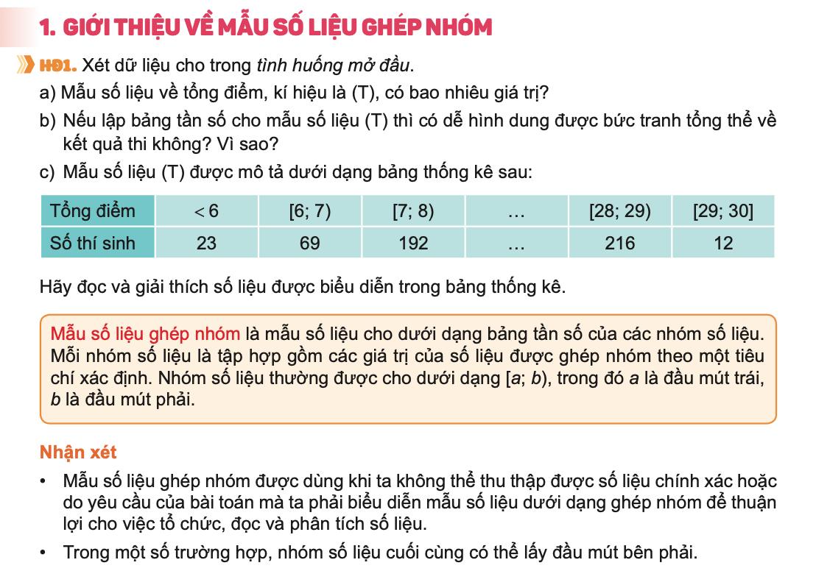
Dạy học Khái niệm mẫu số liệu ghép nhóm
Hoạt động hình thành kiến thức
Khung kiến thức

Slide 74
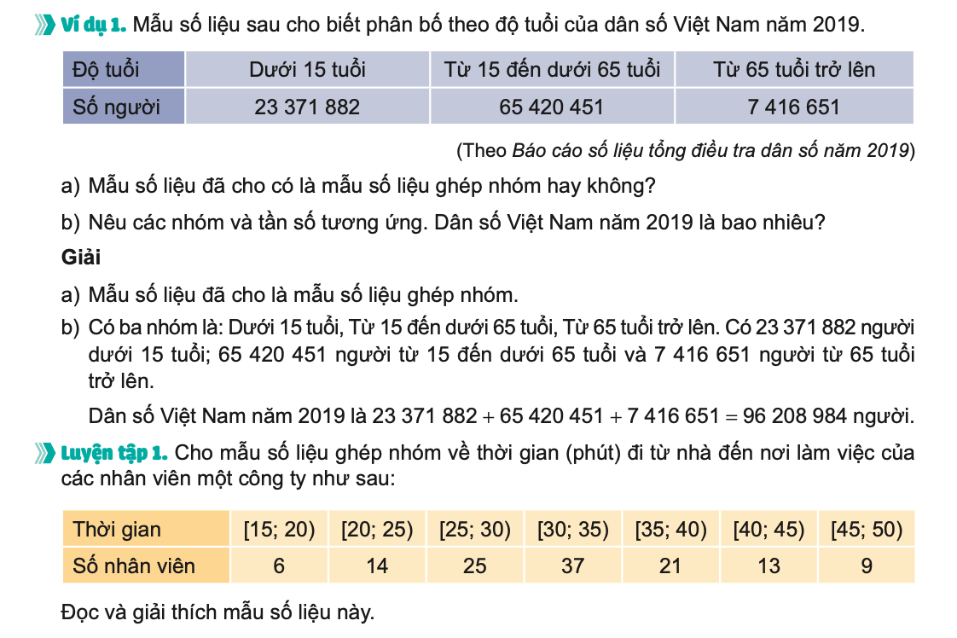
Ví dụ (mẫu)
Luyện tập

Slide 75
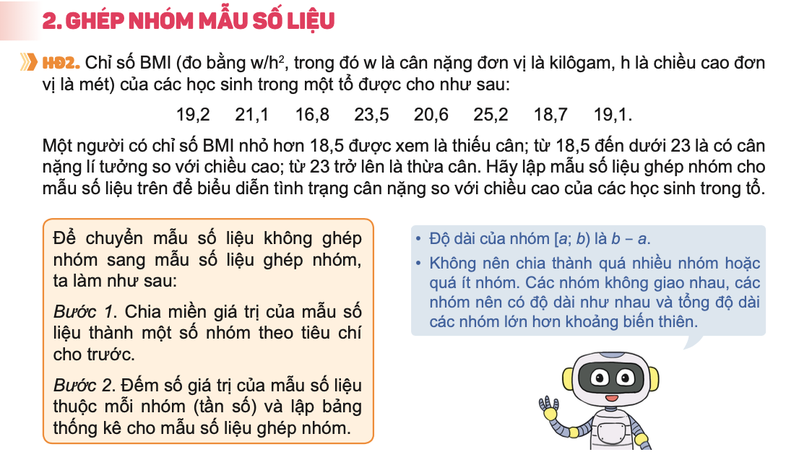
Dạy học Quy tắc ghép nhóm mẫu số liệu
Hoạt động hình thành kiến thức
Khung kiến thức

Slide 76
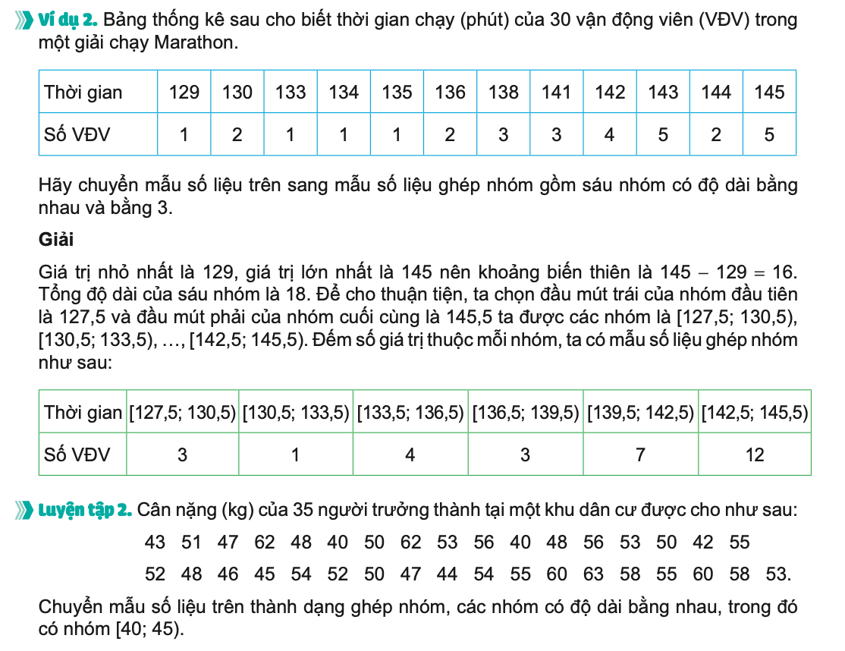
Ví dụ (mẫu)
Luyện tập

Slide 77
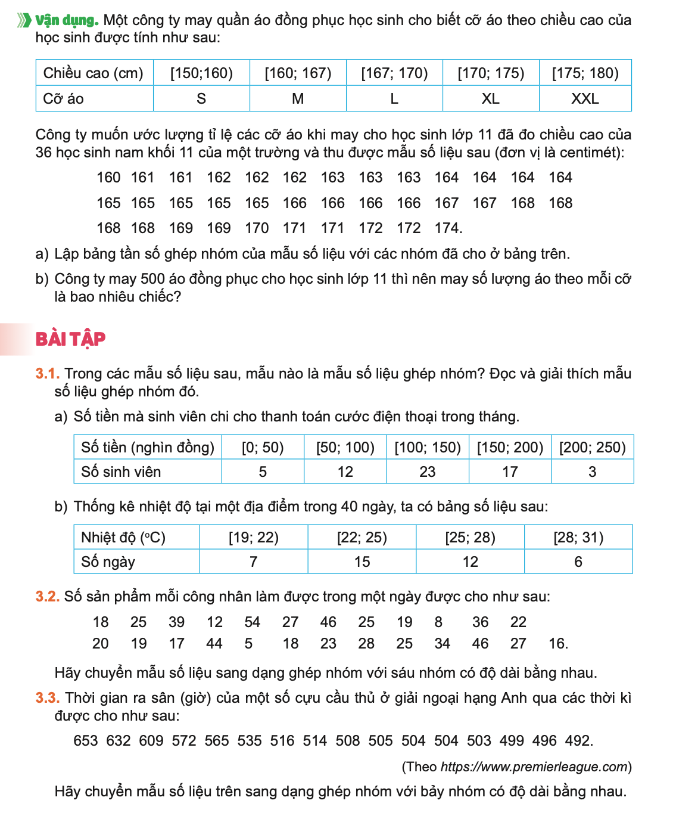
Vận dụng
Bài tập cuối bài học

Slide 78
TRÂN TRỌNG CẢM ƠN!

